Slide 1
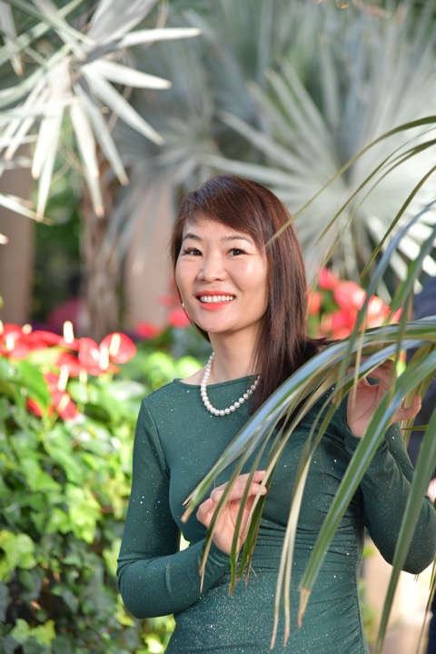
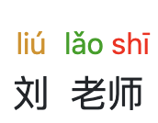
你好，
我叫刘晓。

Slide 2
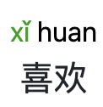
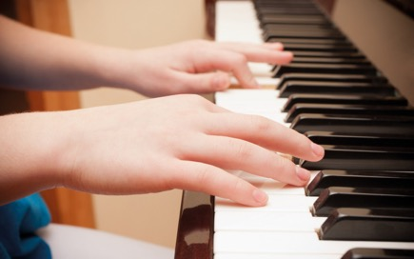

Slide 3
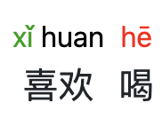
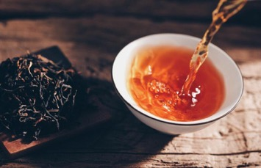
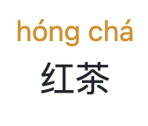
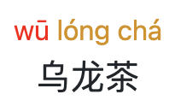

Slide 4
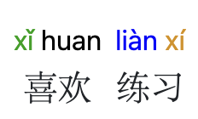
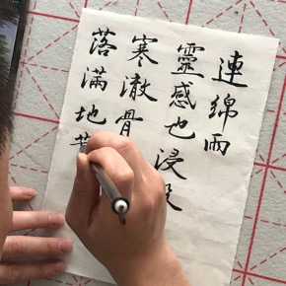
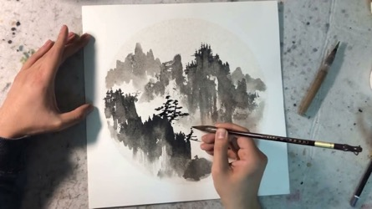
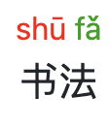

Slide 5
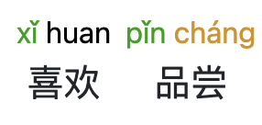
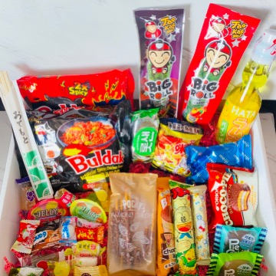
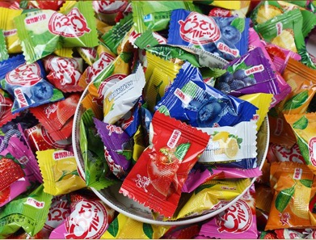
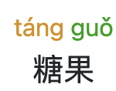
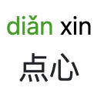

Slide 6
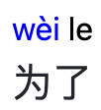
1999年：

Slide 7
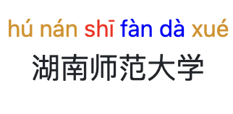
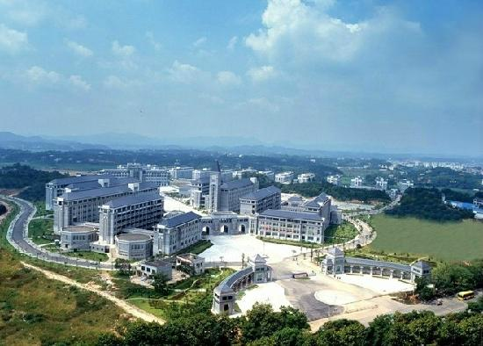
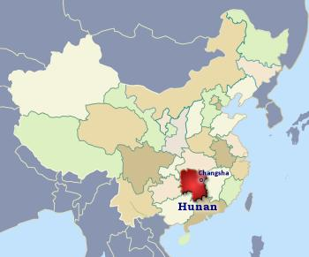

Slide 8
2008年：

Slide 9
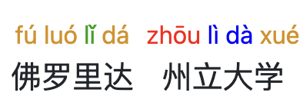
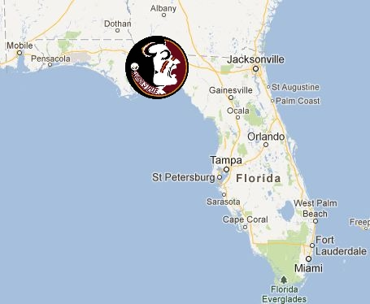
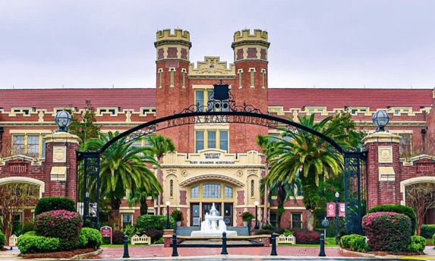

Slide 10
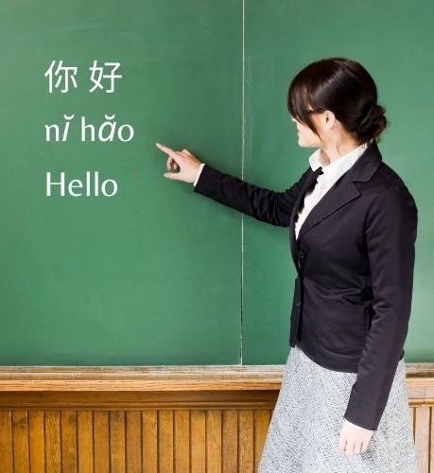
2009年：

Slide 11
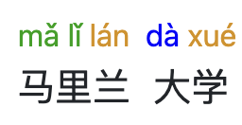
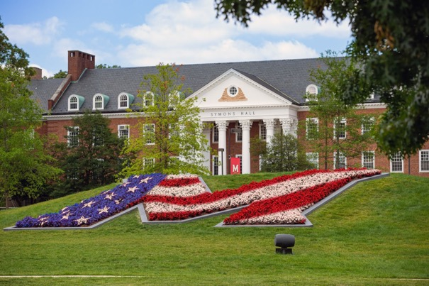
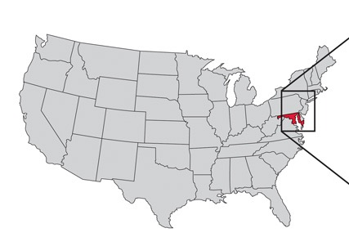

Slide 12
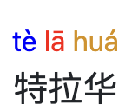
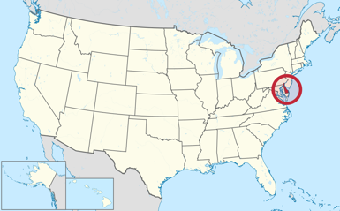
2016年：

Slide 13
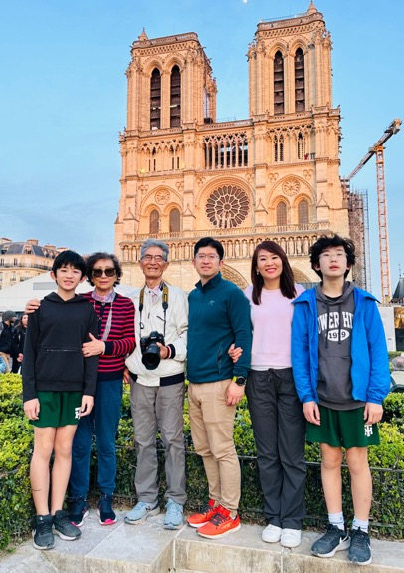
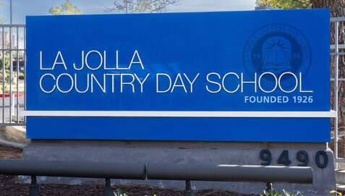
2024年：

Slide 14
A single word
Means:
For the purpose of
In order to

Slide 15
为了+ V. + Purpose, Subj. ⋯

Slide 16
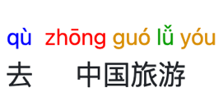
为了+ V. + Purpose, Subj. ⋯

Slide 17
为了+ V. + Purpose, Subj. ⋯

Slide 18
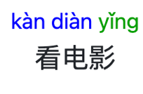
为了+ V. + Purpose, Subj. ⋯

Slide 19
Lesson12
Comprehension Check:
Read the lesson and answer the questions in Chinese.
活动海报
中国文化周
为了庆祝一年一度的中国文化周，中文俱乐部为同学们准备了很多精彩的活动，欢迎同学们积极参加。
时间：2月20日下午2-4点
地点：学校北楼会议室
活动安排：
茶艺表演：品尝不同的中国茶，包括：红茶、绿茶和乌龙茶。
书法、国画：和当地著名的艺术家一起练习书法和国画。
中国的糖果和点心。
中文俱乐部

Slide 20
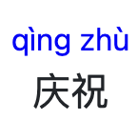
我们一起庆祝🎉她的成功！

Slide 21
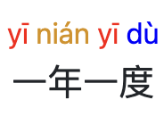
一年一度的母亲节，你给妈妈什么礼物呢？

Slide 22
走向精彩人生！

Slide 23
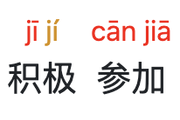
谢谢你积极参加我们的活动！

Slide 24
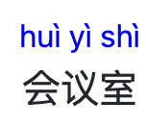
学校会议室在哪里？

Slide 25
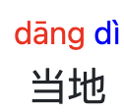
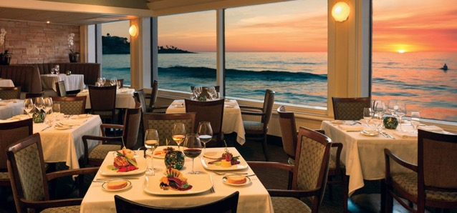
La Jallo当地有什么好餐厅？

Slide 26
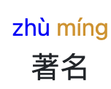
Taylor Swift是一个著名的歌手。

Slide 27
Lesson 12
Comprehension Check:
Read the text and answer the questions in Chinese.
How often does Chinese Club hold Cultural Week?
What date and time is Cultural Week?
Where is Cultural Week held?
What activities are there in Cultural Week?
Whom will the students practice Calligraphy and Chinese painting with during Cultural Week?

Slide 28
Lesson 12
Comprehension Check Answers
How often does Chinese Club hold Cultural Week?
-一年一度。
2.What date and time is Cultural Week?
- 2月20日下午2-4点。
3.Where is Cultural Week held?
- 学校北楼会议室。
4.What activities are there in Cultural Week?
-茶艺表演、书法、国画、中国糖果和点心。
5.Whom will the students practice Calligraphy and Chinese painting with during Cultural Week?
-当地著名的艺术家。

